Slide 1
HEMATO-ONCOLOGÍA

Slide 2
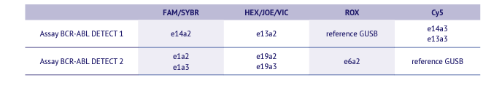
1. KIT DE DETECCIÓN DE BCR-ABL
48 reacciones
PCR EN TIEMPO REAL

Slide 3
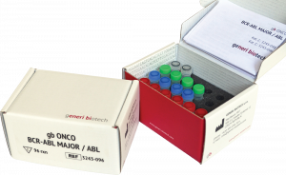
2. Kit de cuantificación de BCR-ABL para LMC
La fusión mayor de BCR-ABl1 ocurre en el 95% de los pacientes con leucemia mieloide crónica y 25% de paciente con leucemia linfoblástica aguda.
El monitoreo de la terapia con inhibidores tirosin kinasas se realiza mediante la cuantificación de los transcritos b2a2 y b3a2.
La conversión de los resultados en el Sistema internacional (IS) se realizar mediante el uso del Standard de BCR-ABL MAJOR

Slide 4
2. Kit de cuantificación de BCR-ABL para LMC
El kit permite la detección y cuantificación de los transcritos b2a2 y b3a2 de BCR-ABL1.
La detección esta basada en la cuantificación por RT-PCR usando sondas fluorescentes.
Kit de 96 reacciones
FAM y HEX.
PCR en tiempo real

Slide 5
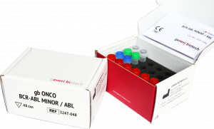
3. KIT DE CUANTIFICACIÓN DE BCR-ABL MINOR
Para la cuantificación del transcrito e1a2 frecuente en leucemia linfoblástica aguda.
48 reacciones
FAM y HEX

Slide 6
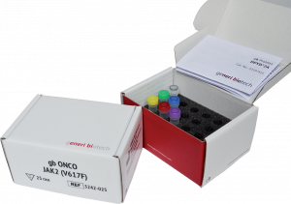
4. KIT DE DETECCIÓN DEL GEN JAK2 (V617F)
El kit se usa para la detección y cuantificación de la mutación V617F en el gen JAK2.
Ocurre en pacientes con síndromes mieloproliferativos crónicos como trombocitemia esencial y mielofibrosis.
48 reacciones
FAM

Slide 7
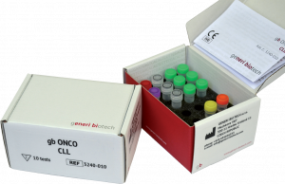
5. KIT PARA DETECTAR IGHV HIPERMUTACION EN CLL (leucemia linfocítica crónica)
La hipermutación somática de IGHV es un proceso fisiológico que produce un incremento de la diversidad de anticuerpos.
Un paciente mutado tiene mejor pronostico, progresión lenta y mayor supervivencia, mientras que un no mutado presenta curso clínico pobre y mal pronostico.
Kit 10 pruebas
FAM
PCR en tiempo real

Slide 8
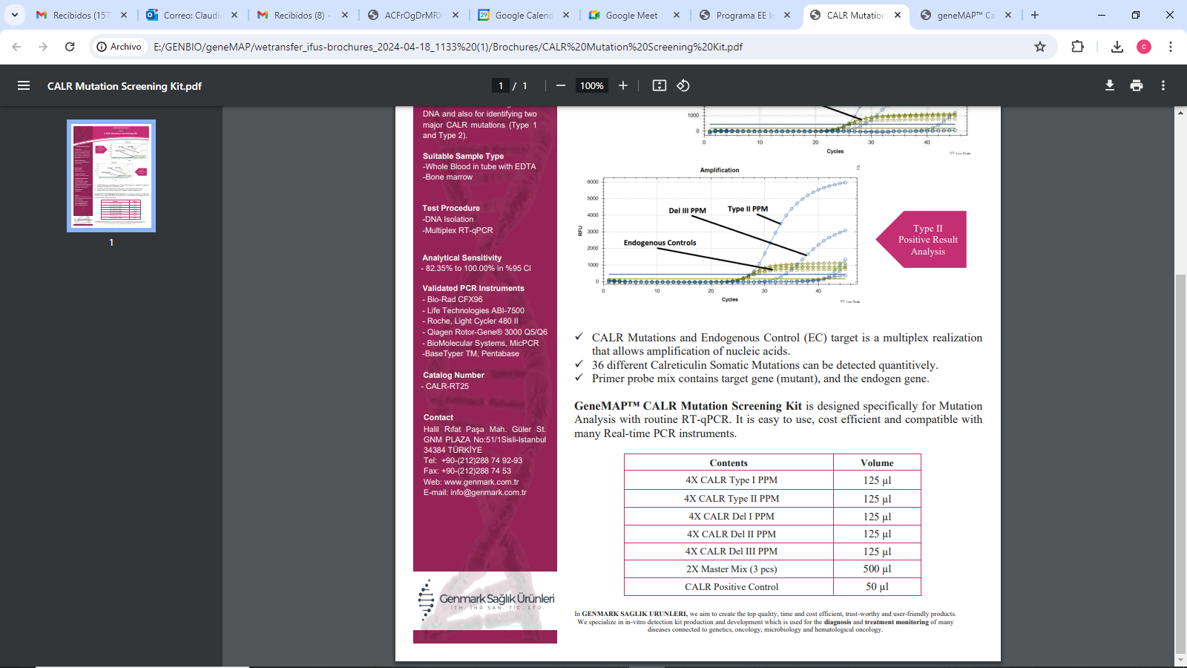
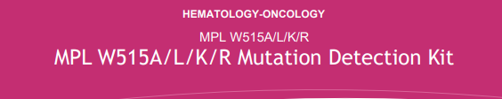
6. KIT PARA DETECTAR MUTACIONES MPL EN NEOPLASIAS MIELOPROLIFERATIVAS CRÓNICAS (geneMAP)
La mutación en el gen MPL W515A/L/K/R se utiliza para confirmar diagnóstico de neoplasias mieloproliferativas crónicas.
Test de 25 pruebas
Utiliza FAM y VIC
Metodología: PCR en Tiempo real

Slide 9
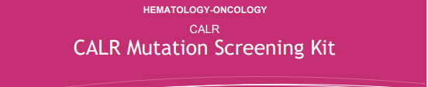
7. KIT PARA DETECTAR MUTACIONES CARL EN NEOPLASIAS MIELOPROLIFERATIVAS CRÓNICAS (geneMAP)
La mutación en el gen CARL se utiliza para confirmar diagnóstico de neoplasias mieloproliferativas crónicas.
Test de 25 pruebas
Utiliza FAM y VIC
Metodología: PCR en Tiempo real

Slide 10
8. KIT PARA DETECCIÓN JAK2 exón 12 (geneMAP)
La mutación en el gen JAK2 exón 12, es útil para confirmar diagnóstico de neoplasias mieloproliferativas crónicas
Test de 50 pruebas
Utiliza FAM y VIC
Metodología: PCR en Tiempo real

Slide 11
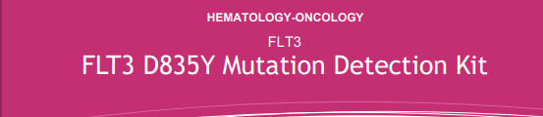
9. KIT PARA DETECCIÓN FLT3 D835Y (geneMAP)
La mutación D835Y en el gen FLT3 es marcador de mal pronóstico para leucemia mieloide aguda.
Test de 25 pruebas
Utiliza FAM y VIC
Metodología: PCR en Tiempo real

Slide 12

10. KIT PARA DETECCIÓN C-KIT D816V (geneMAP)
La mutación D816V en el gen c-KIT es marcador de mal pronóstico para leucemia mieloide aguda.
Test de 25 pruebas
Utiliza FAM y VIC
Metodología: PCR en Tiempo real

Slide 13
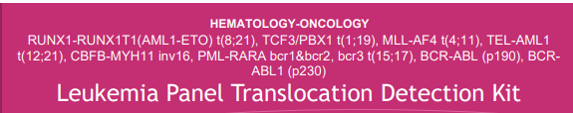
11. KIT PARA DETECCIÓN CBFB-MYH11 Inv(16) (geneMAP)
La LMA inv(16) tiene un pronóstico favorable en ausencia de mutaciones de c-Kit.
Test de 24 pruebas
Utiliza FAM y VIC
Metodología: PCR en Tiempo real

Slide 14
12. KIT PARA DETECCIÓN PML-RARA t(15;17) (geneMAP)
La translocación PML-RARA es útil, en leucemia mieloide aguda, ya que el paciente con esta alteración se puede beneficiar de recibir ácido transretinoico como terapia.
Test de 24 pruebas
Utiliza FAM y VIC
Metodología: PCR en Tiempo real

Slide 15
13. KIT PARA DETECCIÓN de la translocación RUNX1-RUNX1T1 t(8;21) (geneMAP)
La LMA t(8;21) tiene un pronóstico favorable en leucemia mieloide aguda
Test de 24 pruebas
Utiliza FAM y VIC
Metodología: PCR en Tiempo real

Slide 16
14. KIT PARA DETECCIÓN de la translocación TCF3-PBX1 t(1;19) (geneMAP)
Esta translocación es de mal pronóstico para leucemia linfoblástica aguda.
Test de 24 pruebas
Utiliza FAM y VIC
Metodología: PCR en Tiempo real

Slide 17
15. KIT PARA DETECCIÓN de la translocación MLL-AF2 t(4;11) (geneMAP)
Esta translocación es de mal pronóstico para leucemia linfoblástica aguda.
Test de 24 pruebas
Utiliza FAM y VIC
Metodología: PCR en Tiempo real

Slide 18
16. KIT PARA DETECCIÓN de la translocación TEL-AML1 t(12;21) (geneMAP)
Esta translocación es de BUEN pronóstico para leucemia linfoblástica aguda.
Test de 24 pruebas
Utiliza FAM y VIC
Metodología: PCR en Tiempo real

Slide 19
16. KIT PARA DETECCIÓN DE LA MUTACIÓN NPM1 (geneMAP)
Esta mutación es de buen pronóstico en leucemia mieloide aguda, pero cuando se encuentra en combinación con FLT3, es de mal pronóstico.
Test de 24 pruebas
Utiliza FAM y VIC
Metodología: PCR en Tiempo real

Slide 20
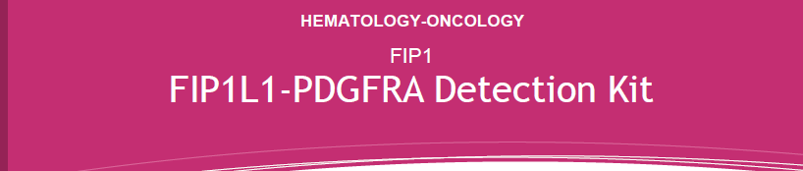
17. KIT PARA DETECCIÓN EXPRESIÓN EN EL GEN FIP1L1-PDGFRA (geneMAP)
The FIP1L1-PDGFRA es una fusión que se encuentra asociada a desordenes mieloproliferativos asociados a eosinofilia. Recientemente se ha demostrado que eta alteración responde dramáticamente a terapia con Imabinib.
Test de 24 pruebas
Utiliza FAM y VIC
Metodología: PCR en Tiempo real

Slide 21
18. KIT PARA DETECCIÓN EXPRESIÓN EN EL GEN WT1 (geneMAP)
La sobre expresión del gen WT1 produce un pronóstico adverso en leucemia mieloide aguda.
Test de 24 pruebas
Utiliza FAM y VIC
Metodología: PCR en Tiempo real

Slide 22
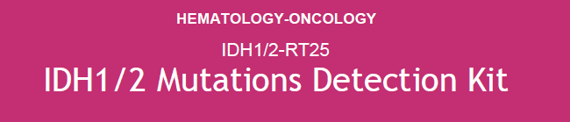
19. KIT PARA DETECCIÓN MUTACIONES EN EL GEN IDH1/2 (geneMAP)
Las mutaciones en IDH se encuentran en > 80% de los gliomas de bajo grado y GBM secundarios, pero en <10% de los GBM primarios. En la actualidad existe un consenso generalizado de que la mutación de IDH es un marcador molecular definitivo de gliomas de bajo grado y GBM secundarios, y es más objetivo que los diagnósticos clínicos y patológicos estándar para distinguir entre GBM primarios y secundarios de novo .
Algunos pacientes con LMA con mutación IDH, especialmente la mutación IDH2 R172, tienen una mala respuesta a la quimioterapia tradicional y tienen una tasa de recaída más alta.
Test de 25 pruebas
Utiliza FAM y VIC
Metodología: PCR en Tiempo

Slide 23


